Slide 1
VICERRECTORADO DE INVESTIGACIÓN, INNOVACIÓN Y TRANSFERENCIA DE TECNOLOGÍA
CENTRO DE POSGRADOS
TRABAJO DE TITULACIÓN PREVIO A LA OBTENCIÓN DEL TÍTULO DE
MAGÍSTER EN DOCENCIA UNIVERSITARIA
COHORTE XVIII
TEMA: “LA DESERCIÓN UNIVERSITARIA EN LOS TRES PRIMEROS NIVELES DE LAS CARRERAS DE INGENIERÍA DEL PERIODO ACADÉMICO ABRIL 2018–AGOSTO 2018 EN LA UNIVERSIDAD DE LAS FUERZAS ARMADAS–ESPE CAMPUS SANGOLQUÍ, PROPUESTA ALTERNATIVA”
AUTORES: LANDA QUIMBITA, FREDDY JAVIER
SALGUERO VILLAFUERTE, FREDDY ROLANDO
DIRECTORA: ING. TAPIA PAREDES, NANCY CECILIA
SANGOLQUÍ, 2019

Slide 2
CAPÍTULO I
PROBLEMA DE
INVESTIGACIÓN

Slide 3
PLANTEAMIENTO DEL PROBLEMA
La deserción estudiantil universitaria se ha constituido en una gran vertiente a nivel mundial, donde nuestro país no es la excepción.
Es palpable que la consecuencia directa de la deserción estudiantil representa: un coste económico, pérdida de tiempo, consecuencias intrínsecas en cuanto a la decepción anímica que puede ocasionar vulnerabilidad familiar.
Por lo que se hace imperante analizar cuáles serían los principales factores que causan la deserción de los estudiantes de los tres primeros semestres de las carreras de ingeniería en la Universidad de las Fuerzas Armadas –ESPE, campus Sangolquí

Slide 4
FORMULACIÓN DEL PROBLEMA
¿Cuáles son los principales factores que motivan a la deserción universitaria ocasionando el abandono de los estudios en el primer, segundo y tercer semestre del periodo académico abril 2018 – agosto 2018 de las Carreras de Ingenierías en la Universidad de las Fuerzas Armadas –ESPE campus Sangolquí?

Slide 5
OBJETIVOS:
Identificar factores que motivan la deserción universitaria en los tres primeros niveles de las carreras de ingeniería en Biotecnología, Electrónica y Automatización, Civil, Mecánica, Mecatrónica y Software del periodo académico abril 2018 – agosto 2018 en la Universidad de las Fuerzas Armadas –ESPE campus Sangolquí, para diseñar una propuesta alternativa de solución del problema.
OBJETIVO GENERAL

Slide 6
OBJETIVOS ESPECÍFICOS
Reconocer los factores asociados a la deserción estudiantil universitaria de los tres primeros niveles de las carreras de ingeniería de la ESPE.
Distinguir los tipos de deserción que afectan a la población estudiantil de la Universidad de las Fuerzas armadas ESPE.
Analizar los índices de deserción de los tres primeros semestres de las carreras de ingeniería.
Determinar las estrategias de retención estudiantil que la universidad utiliza.
Diseñar la propuesta alternativa de solución del problema de deserción estudiantil en la Universidad de las Fuerzas Armadas ESPE.

Slide 7
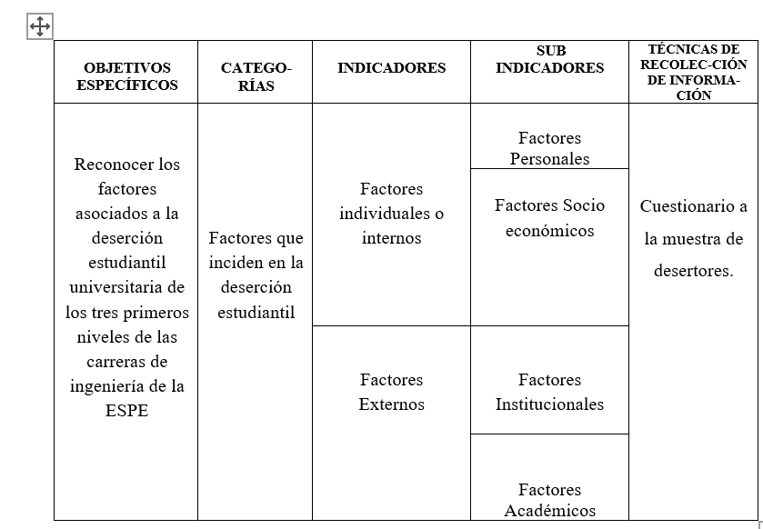
OPERACIONALIZACIÓN DE OBJETIVOS

Slide 8
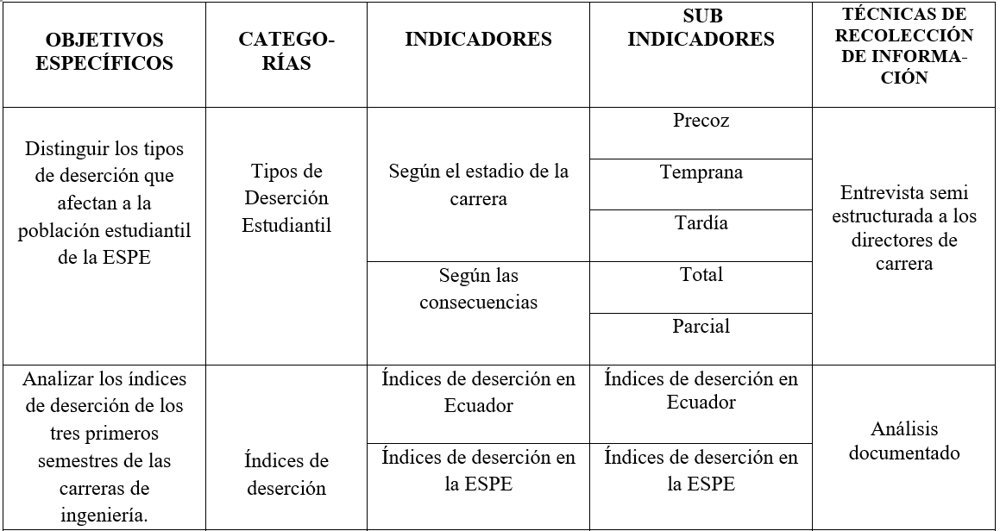
OPERACIONALIZACIÓN DE OBJETIVOS

Slide 9
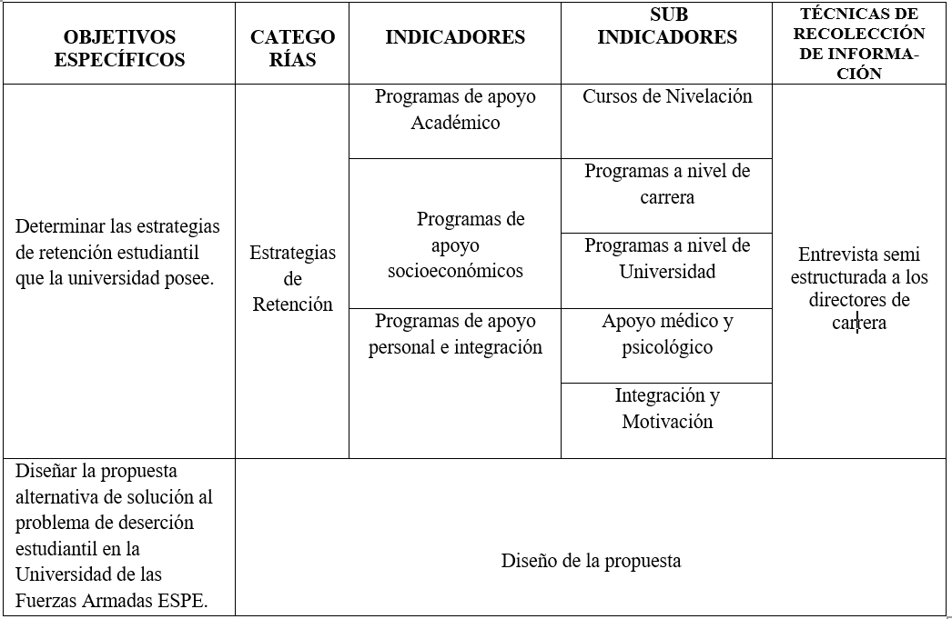
OPERACIONALIZACIÓN DE OBJETIVOS

Slide 10
CAPÍTULO II y III
MARCO REFENCIAL Y LEGAL

Slide 11
Objetivos Estratégicos de la Universidad de las Fuerzas Armadas ESPE
Art 4. literal f. Cumplir los demás objetivos establecidos en la Ley Orgánica de Educación Superior y la Ley Orgánica Reformatoria a la Ley Orgánica de Educación Superior, su Reglamento y este Estatuto y los correspondientes a la institucionalidad de las Fuerzas Armadas (Reforma al estatuto de la Universidad de las Fuerzas armadas ESPE, 2015, p. 4).
Ley Orgánica de Educación Superior
En lo que respecta a la igualdad de oportunidades, el artículo. 71 establece: El principio de igualdad de oportunidades consiste en garantizar a todos los actores del Sistema de Educación Superior las mismas posibilidades en el acceso, permanencia, movilidad y egreso del sistema, sin discriminación de género, credo, orientación sexual, etnia, cultura, preferencia política, condición socioeconómica o discapacidad (Ley Orgánica de Educación Superior, 2018, p. 32).

Slide 12
CAPÍTULO IV
MARCO TEÓRICO

Slide 13
Larroucau,2015

Slide 14
Índices de deserción estudiantil en Ecuador
Se considera la investigación propuesta por Sinchi y Gómez (2018), quienes una vez analizados los resultados obtenidos concluyen que un (27,2%) de los estudiantes de las universidades públicas han abandonado sus estudios (p. 284).

Slide 15
Larroucau,2015

Slide 16
CAPÍTULO V
METODOLOGÍA

Slide 17
TIPO DE INVESTIGACIÓN
INVESTIGACIÓN DESCRIPTIVA
DISEÑO DE LA INVESTIGACIÓN
DISEÑO NO EXPERIMENTAL
CARÁCTER MIXTO (CUALI-CUANTITATIVO)

Slide 18
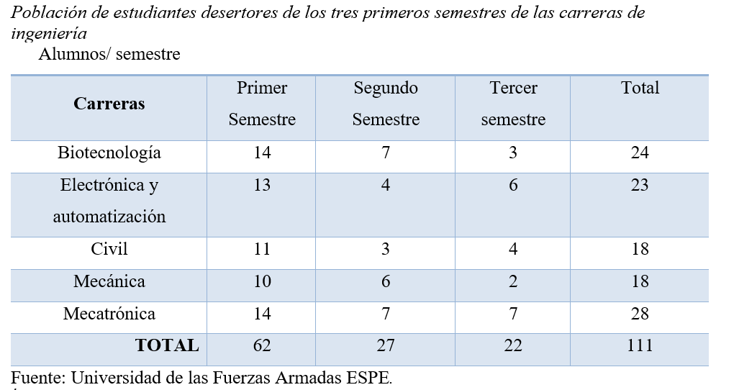
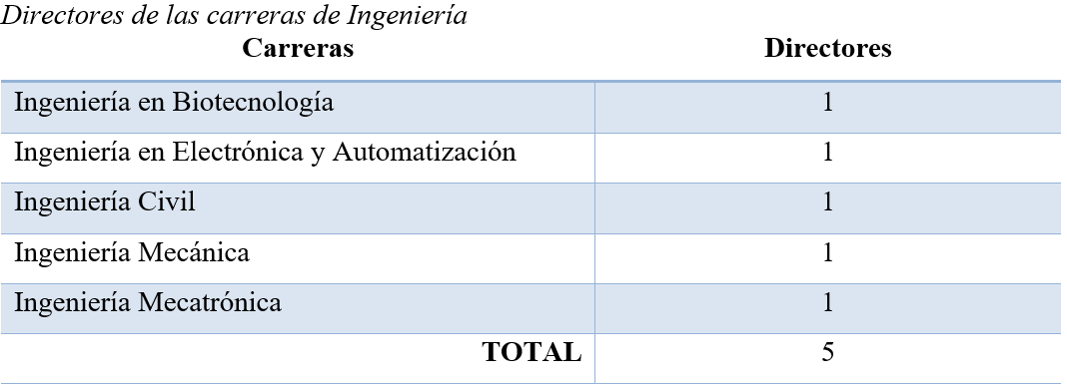
POBLACIÓN

Slide 19
MUESTRA
CRITERIO DE CÁLCULO
Considerando lo expresado por Pineda et al. (1994), quienes expresan que lo importante no es la proporción que representa la muestra con respecto del total del universo, sino el tamaño absoluto de la muestra, en este sentido, determina que lo mínimo recomendado para no incurrir en muestra pequeña es tomar por lo menos el 30% de los individuos (p.112).
$$n=P×\frac{30}{100}$$
$$n=111×\frac{30}{100}$$
$$n=44$$
44 Estudiantes
Muestra

Slide 20
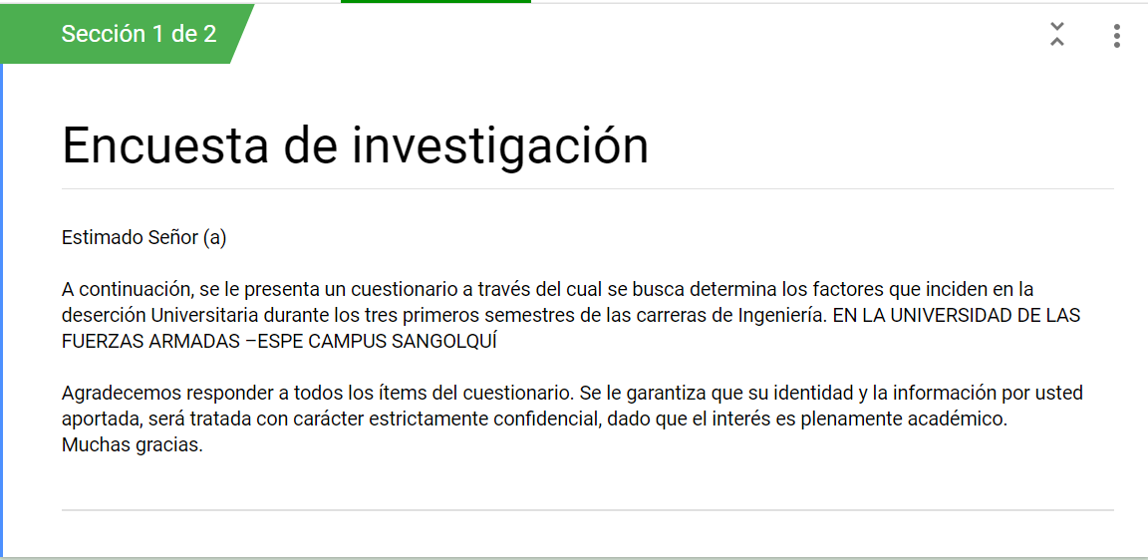
RECOLECCIÓN DE LA INFORMACIÓN
CUESTIONARIO A ESTUDIANTES DESERTORES
ENTREVISTAS SEMIESTRUCTURADAS APLICADAS
A LOS DIRECTORES DE LAS CARRERAS MENCIONADAS

Slide 21
RESULTADOS Y ANÁLISIS -CUESTIONARIO
1. ¿Cuál de las siguientes habilidades considera que ha sido la que Usted menos logró desarrollar?
2.¿Cuál considera Usted que ha sido el elemento emocional que más ha incidido en su decisión de abandonar sus estudios?
3.Durante su permanencia en la institución sintió agotamiento físico que pudiera afectar su rendimiento académico?
4. ¿Se vio influenciado por alguno de los siguientes factores para tomar la decisión de abandonar sus estudios?

Slide 22
5.¿Cómo considera su situación de financiamiento
de la carrera?
6. Recibía Usted algún tipo de ayuda financiera para desarrollar sus estudios, como:
7.Padeció algún impedimento de salud o causa médica como:
8.¿Algún impedimento legal le impidió
continuar sus estudios?

Slide 23
9. Las condiciones académicas que ofrece la institución son apropiadas en cuanto a:
10. Considera Usted que la universidad cuenta con una planificación adecuada para desarrollar sus contenidos:
11.Recibió Usted ayuda vocacional para el ingreso a la carrera seleccionada en:
12. Considera Usted que el nivel académico de sus profesores es:

Slide 24
13. La Universidad desarrolla alguna estrategia de integración como
14. Seleccione cuál de los aspectos distinguen a los docentes de la carrera que se encontraba estudiando
15. Como califica Usted los Syllabus semestrales con respecto a los contenidos de las asignaturas
16.¿Considera usted que la carrera tiene materias de contenido demasiado complejo?

Slide 25
17.En algún semestre de la carrera que se encontraba estudiando encontró unos de los siguientes factores que influenciaron en su deserción estudiantil
18.En qué aspectos cree Usted que es necesario que el estudiante reciba ayuda
19¿Considera Usted que cursar estudios superiores requiere de amplia dedicación de tiempo y recursos?

Slide 26
RESULTADOS DE ENTREVISTAS

Slide 27
RESULTADOS DE ENTREVISTAS

Slide 28
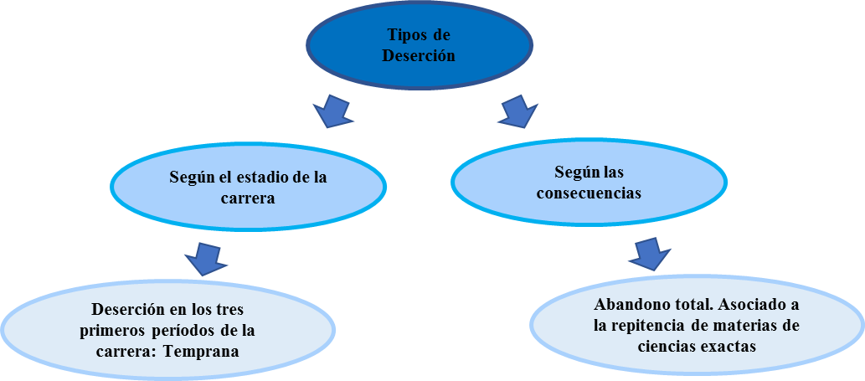
ANÁLISIS DE ENTREVISTAS: TIPOS DE DESERCIÓN

Slide 29
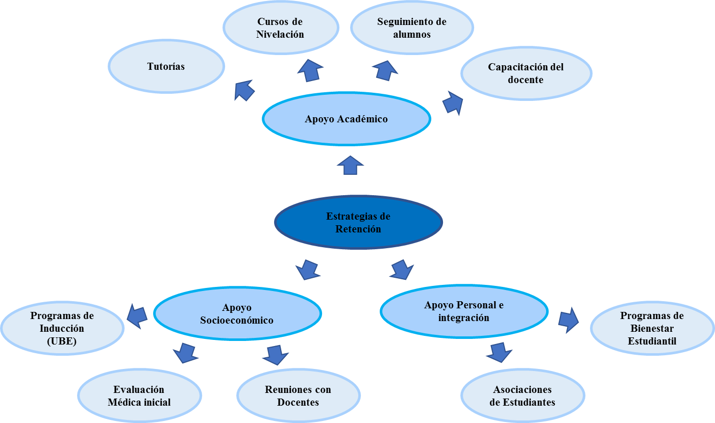
ANÁLISIS DE ENTREVISTAS: ESTRATEGIAS DE RETENCIÓN

Slide 30
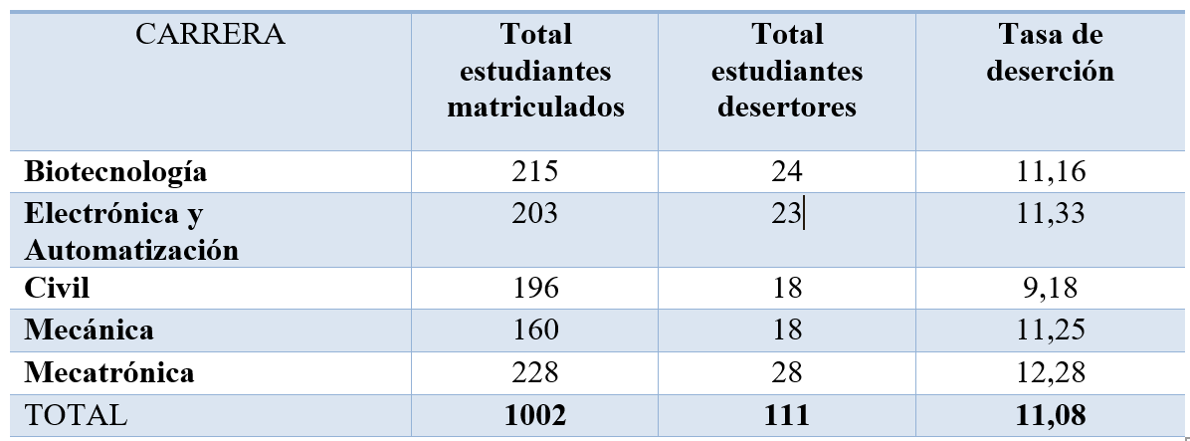
ÍNDICES DE DESERCIÓN

Slide 31
CONVERGENCIAS ENTRE ESTUDIANTES Y DIRECTORES

Slide 32
DIVERGENCIAS ENTRE ESTUDIANTES Y DIRECTORES

Slide 33
CAPÍTULO VI
CONCLUSIONES Y
RECOMENDACIONES

Slide 34
CONCLUSIONES
Se reconocen los factores asociados a la deserción estudiantil, como los factores personales que afectan el rendimiento relacionados a la falta de habilidades específicas de ciencias exactas que producen desmotivación; entre los factores socioeconómicos se identifica el financiamiento familiar que puede resultar determinante para la consecución de las actividades académicas. Entre los Factores institucionales asociados a la deserción, se identifican en las estrategias de apoyo estudiantil que lleva a cabo la institución, actualmente se llevan a cabo actividades de integración y fortalecimiento, pero cuyos resultados son insuficientes para lograr vincular al estudiante con la carrera.
Finalmente se identifica la falta de destrezas pedagógicas en los docentes adscritos a las carreras de ingeniería, a pesar de que, si poseen los conocimientos apropiados para impartir las asignaturas, por lo que se evidencia la dificultad para transmitir los contenidos asignados.
En lo que respecta a los tipos de deserción que se presenta en la Universidad de las Fuerzas Armadas ESPE, se distingue la deserción temprana, según el estadio de la carrera y la deserción total.

Slide 35
CONCLUSIONES
Analizados los índices de deserción, se determina que las carreras con reportes más elevados de estudiantes desertores en los tres primeros semestres son de Mecatrónica y Electrónica y Automatización con un índice de deserción 12,28% y 11,33% respectivamente, y un promedio del 11,08%.
Las estrategias de retención que implementa la Universidad de las Fuerzas Armadas ESPE se basan en la planificación de cursos de nivelación, programas de tutorías para el refuerzo de materias de elevado índice de repitencia, además de charlas motivacionales adaptadas a las necesidades de los alumnos para cada carrera.
Otra de las estrategias de retención utilizada en la universidad es el apoyo médico que se realiza sólo en el inicio de la carrera, y la ayuda psicológica canalizada a través de la Unidad de Bienestar Estudiantil (UBE), para lo cual el estudiante debe ser referido por el director de cada carrera. Sin embargo, en el transcurso de la carrera no se lleva a cabo otro tipo de examen médico o atención primaria de salud.
Finalmente, los programas de integración estudiantil y motivación, mediante la planeación de actividades específicas de asociación para cursos o talleres, las asociaciones de estudiantes por carreras en conformación de clubes para actividades lúdicas; sin embargo, se perciben estas estrategias poco eficientes para lograr los objetivos.

Slide 36
RECOMENDACIONES
Se recomienda desarrollar programas de mejoramiento continuo para ampliar las habilidades en ciencias exactas y programas de ayuda social.
Debido a la deserción total temprana que se evidencia en la Universidad de las Fuerzas Armadas ESPE, se recomienda desarrollar estrategias de retención eficientes para evitar o minimizar los riesgos de deserción de la población estudiantil en las carreras de ingeniería.
Deberá implementarse un control efectivo de ingreso, con pruebas vocacionales internas que ayuden a los directivos de la institución a diseñar las mejores prácticas de inducción a los estudiantes en el ingreso a la carrera correcta según las competencias individuales.
Se observa que la Universidad planifica estrategias de retención, sin embargo, no han sido suficientemente efectivas, por lo que se recomienda rediseñar sus contenidos, implementación, o establecer nuevas estrategias basadas en la capacitación continua tanto de los docentes como de los estudiantes.

Slide 37
CAPÍTULO VII
PROPUESTA ALTERNATIVA
PROGRAMA DE RETENCIÓN DE ESTUDIANTES DE LAS CARRERAS DE INGENIERÍA DE LA UNIVERSIDAD DE LAS FUERZAS ARMADAS ESPE , CAMPUS SANGOLQUÍ

Slide 38
OBJETIVOS
Objetivo general
Desarrollar un programa de retención para los estudiantes de los tres primeros semestres de las carreras de ingeniería de la Universidad de las Fuerzas Armadas ESPE, a través de programas de acompañamiento académico.
Objetivos específicos
Diseñar un plan de ayuda para mejorar las habilidades inherentes a las ciencias exactas de los estudiantes de las carreras de ingeniería, mediante programas de tutoría con el apoyo de la Unidad de Bienestar Estudiantil.
Implementar grupos de apoyo colaborativo entre estudiantes que posean dificultades similares con estudiantes de niveles superiores.

Slide 39
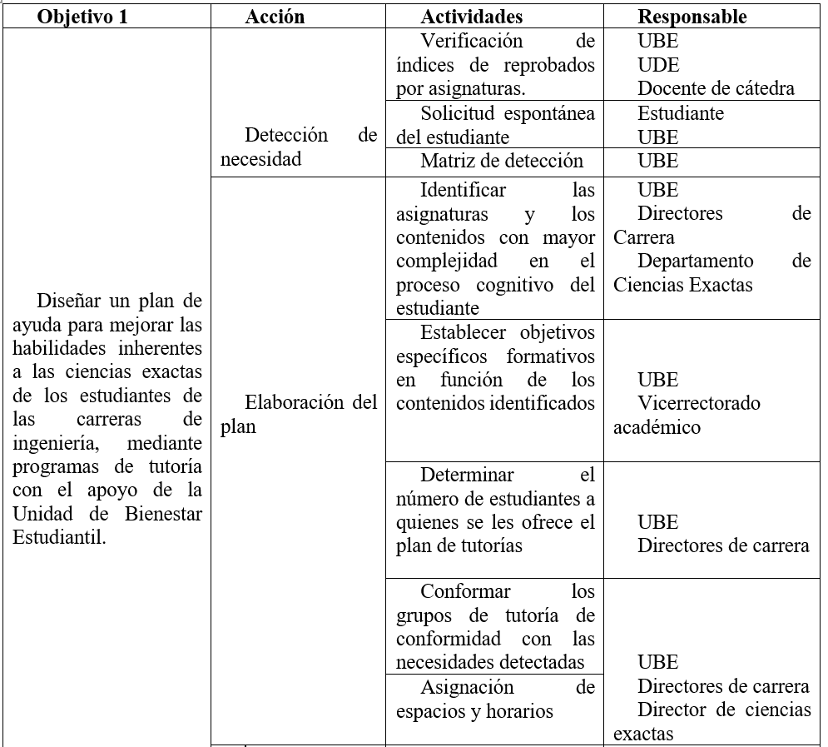
MATRIZ DE OPERACIONALIZACIÓN DEL OBJETIVO 1

Slide 40
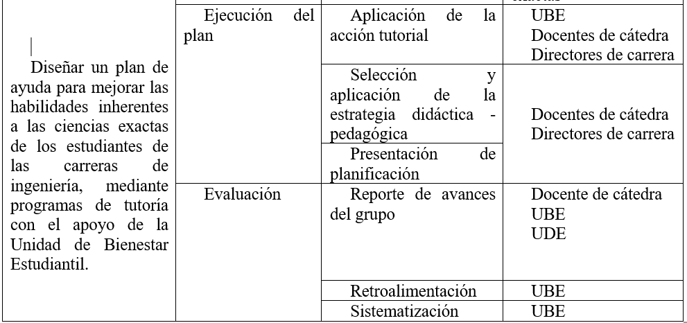
MATRIZ DE OPERACIONALIZACIÓN DEL OBJETIVO 1

Slide 41
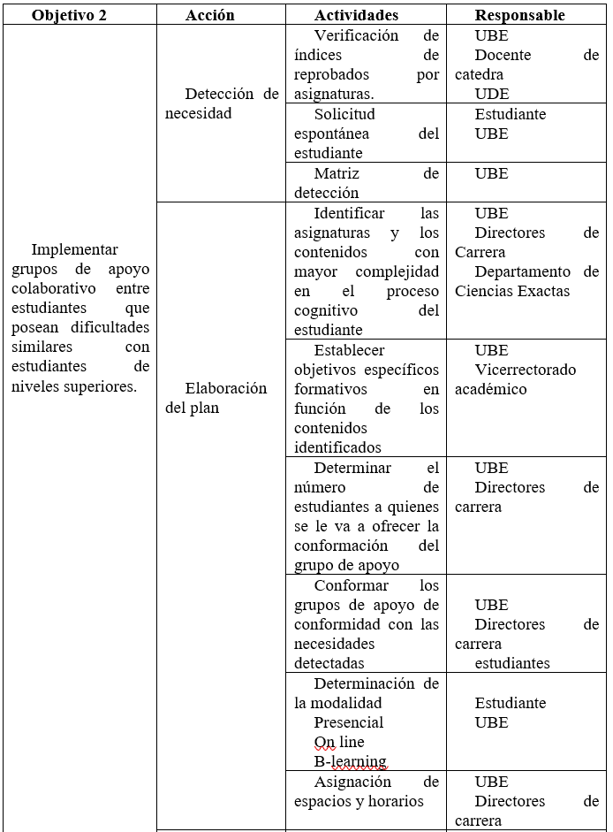
MATRIZ DE OPERACIONALIZACIÓN DEL OBJETIVO 2

Slide 42
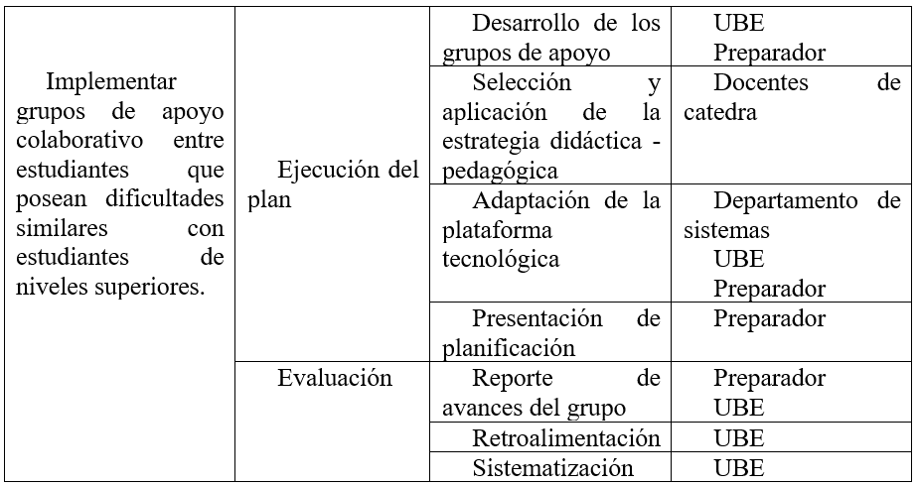
MATRIZ DE OPERACIONALIZACIÓN DEL OBJETIVO 2

Slide 43
CONCLUSIONES DE LA PROPUESTA:
La implementación de los programas de tutorías como apoyo complementario, proporciona a la Universidad de las Fuerzas Armadas ESPE herramientas de consideración para mejorar los programas actuales de retención estudiantil basadas en las necesidades de los estudiantes.
La incorporación de herramientas tecnológicas a través del uso de la plataforma virtual para apoyo académico le proporciona al estudiante medios de entrenamiento de los contenidos de las asignaturas de ciencias exactas.
La conformación de grupos de estudio mantiene la vinculación entre estudiantes con intereses comunes respecto de contenidos específicos, al tiempo que sirve de apoyo para solventar técnicas de estudio y métodos para abordar el aprendizaje de las materias relacionadas con las ciencias exactas, minimizando los riesgos de deserción universitaria.

Slide 44
GRACIAS POR
SU ATENCIÓN

